Slide 1

NÁZEV: VY_32_INOVACE_01_ROČNÍ OBDOBÍ
NÁZEV ŠKOLY: Základní škola a Mateřská škola Dublovice, okres Příbram
AUTOR: Mgr. Markéta Sedláčková
ČÍSLO PROJEKTU: CZ.1.07/1.4.00/21.3399
TÉMA: Roční období

Slide 2
ANOTACE
Ročník: materiál určen pro žáky prvního a druhého ročníku základní školy
Druh materiálu: prezentace
Cíl: seznámení s ročními obdobími, s měsíci v roce i v jednotlivých ročních obdobích s využitím interaktivní tabule
Metodické pokyny: materiál je využitelný při práci s interaktivní tabulí

Slide 3
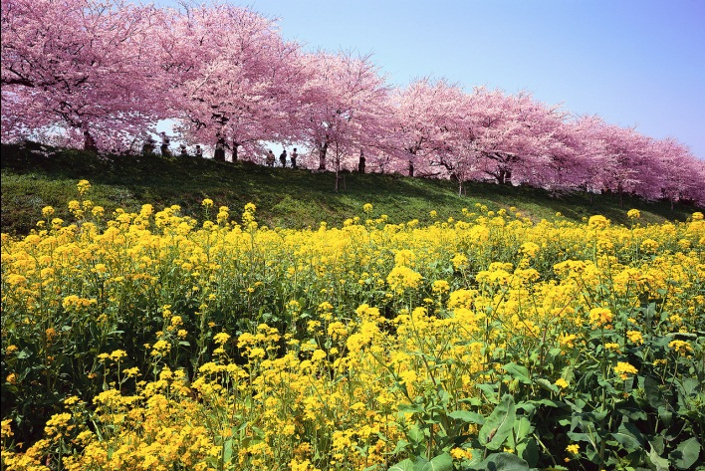

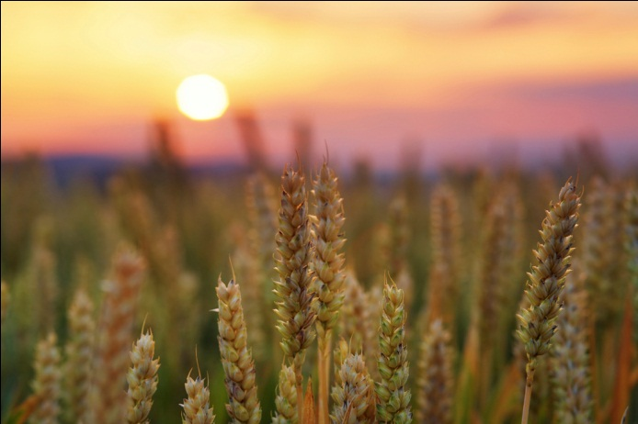
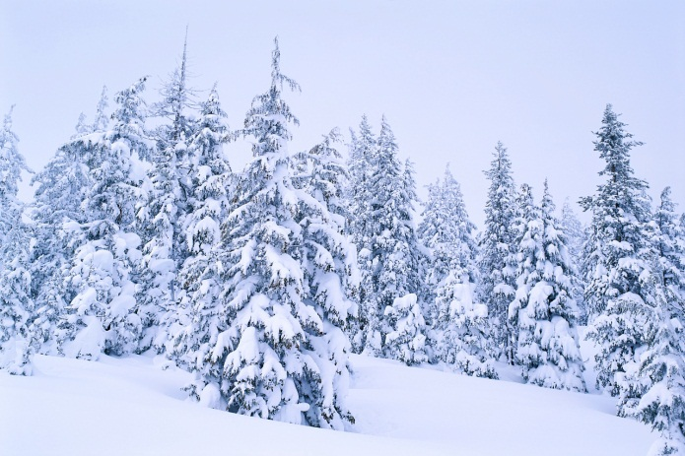
Roční období
JARO
PODZIM
LÉTO
ZIMA

Slide 4

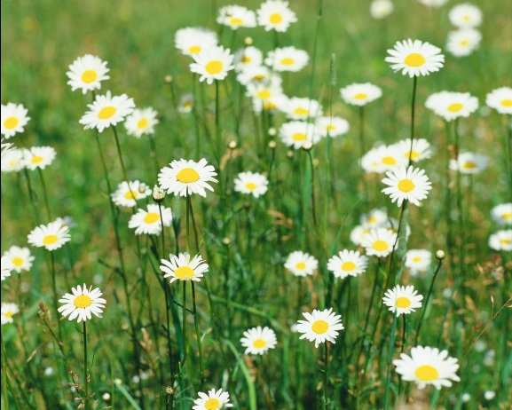

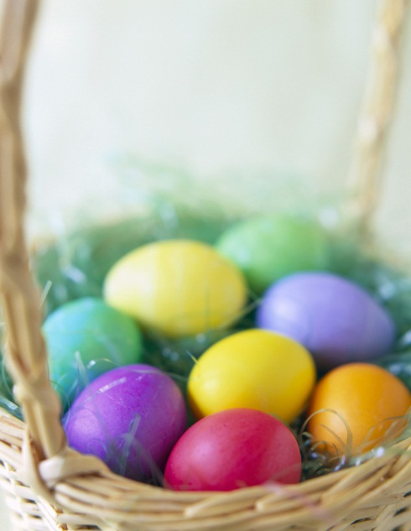
Jaro

Slide 5
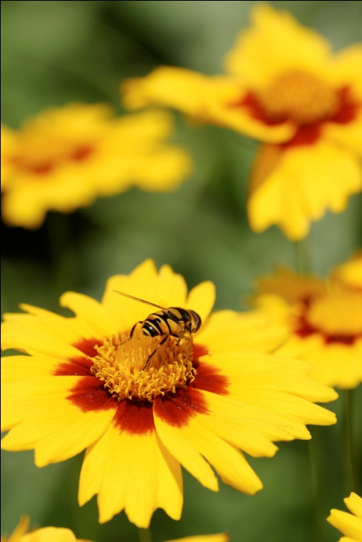
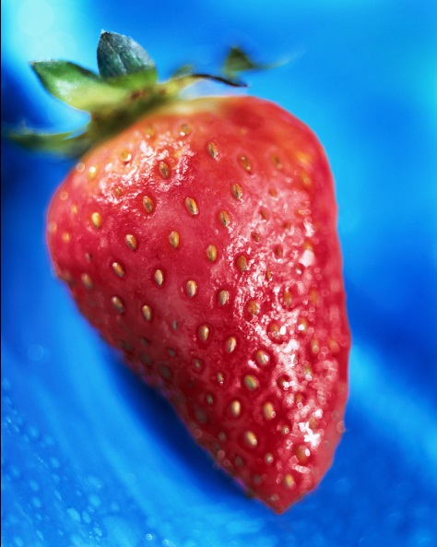
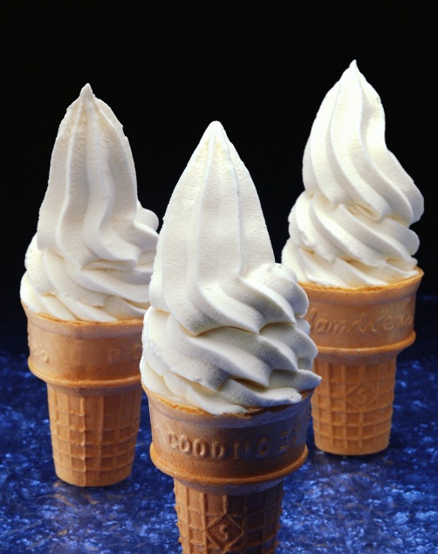
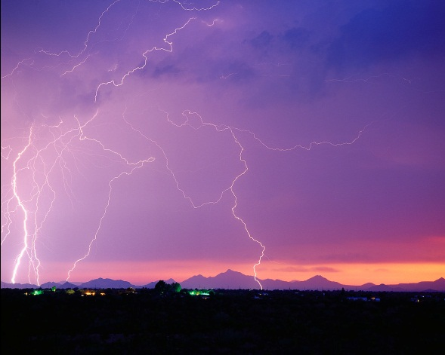
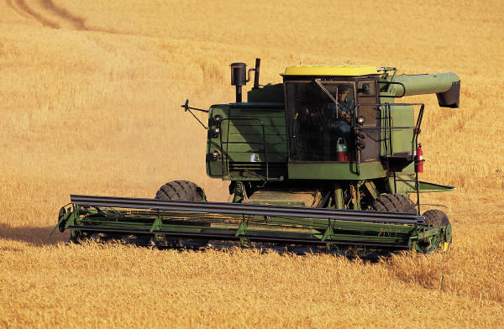
Léto

Slide 6
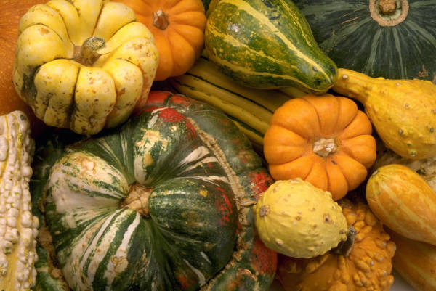
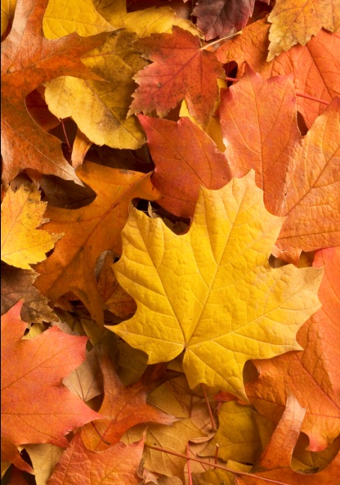
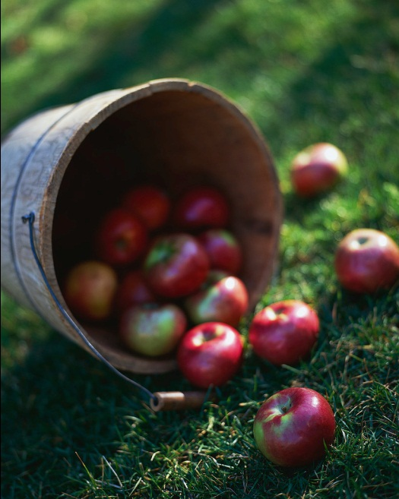
Podzim

Slide 7
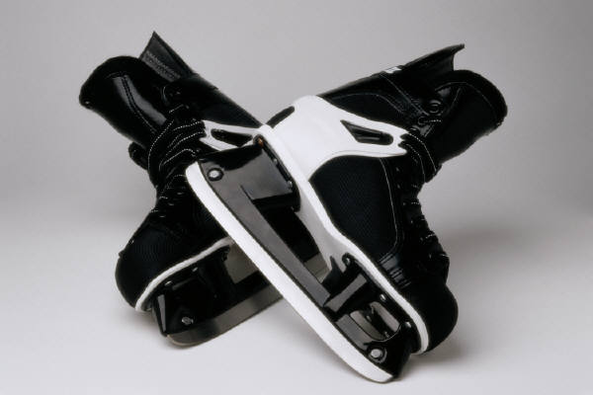
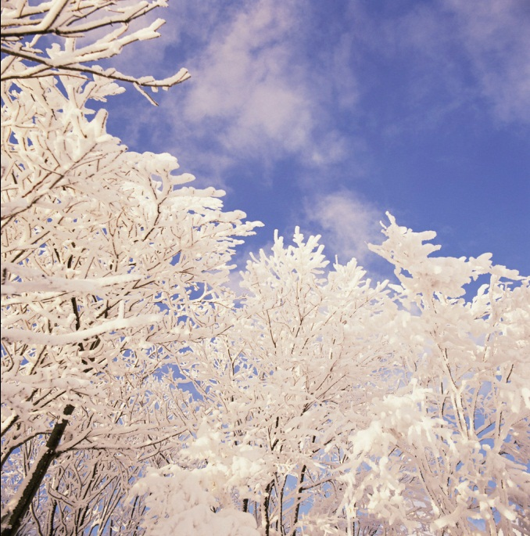
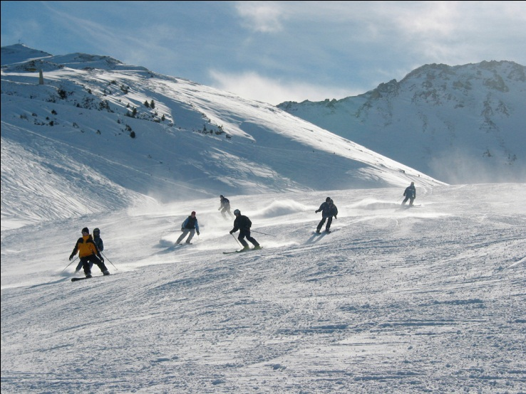
Zima

Slide 8
Měsíce v roce
LEDEN
ÚNOR
BŘEZEN
DUBEN
KVĚTEN
ČERVEN
ČERVENEC
SRPEN
ZÁŘÍ
ŘÍJEN
LISTOPAD
PROSINEC

Slide 9
JARO
LÉTO
březen
duben
květen
červen
červenec
srpen

Slide 10
PODZIM
ZIMA
září
říjen
listopad
prosinec
leden
únor

Slide 11
Citace
Office.microsoft.com

